Slide 1
Demo Lab Project
2018-12-22 Dean

Slide 2
Agenda
架構圖
套件介紹
Q&A

Slide 3
架構圖

Slide 4
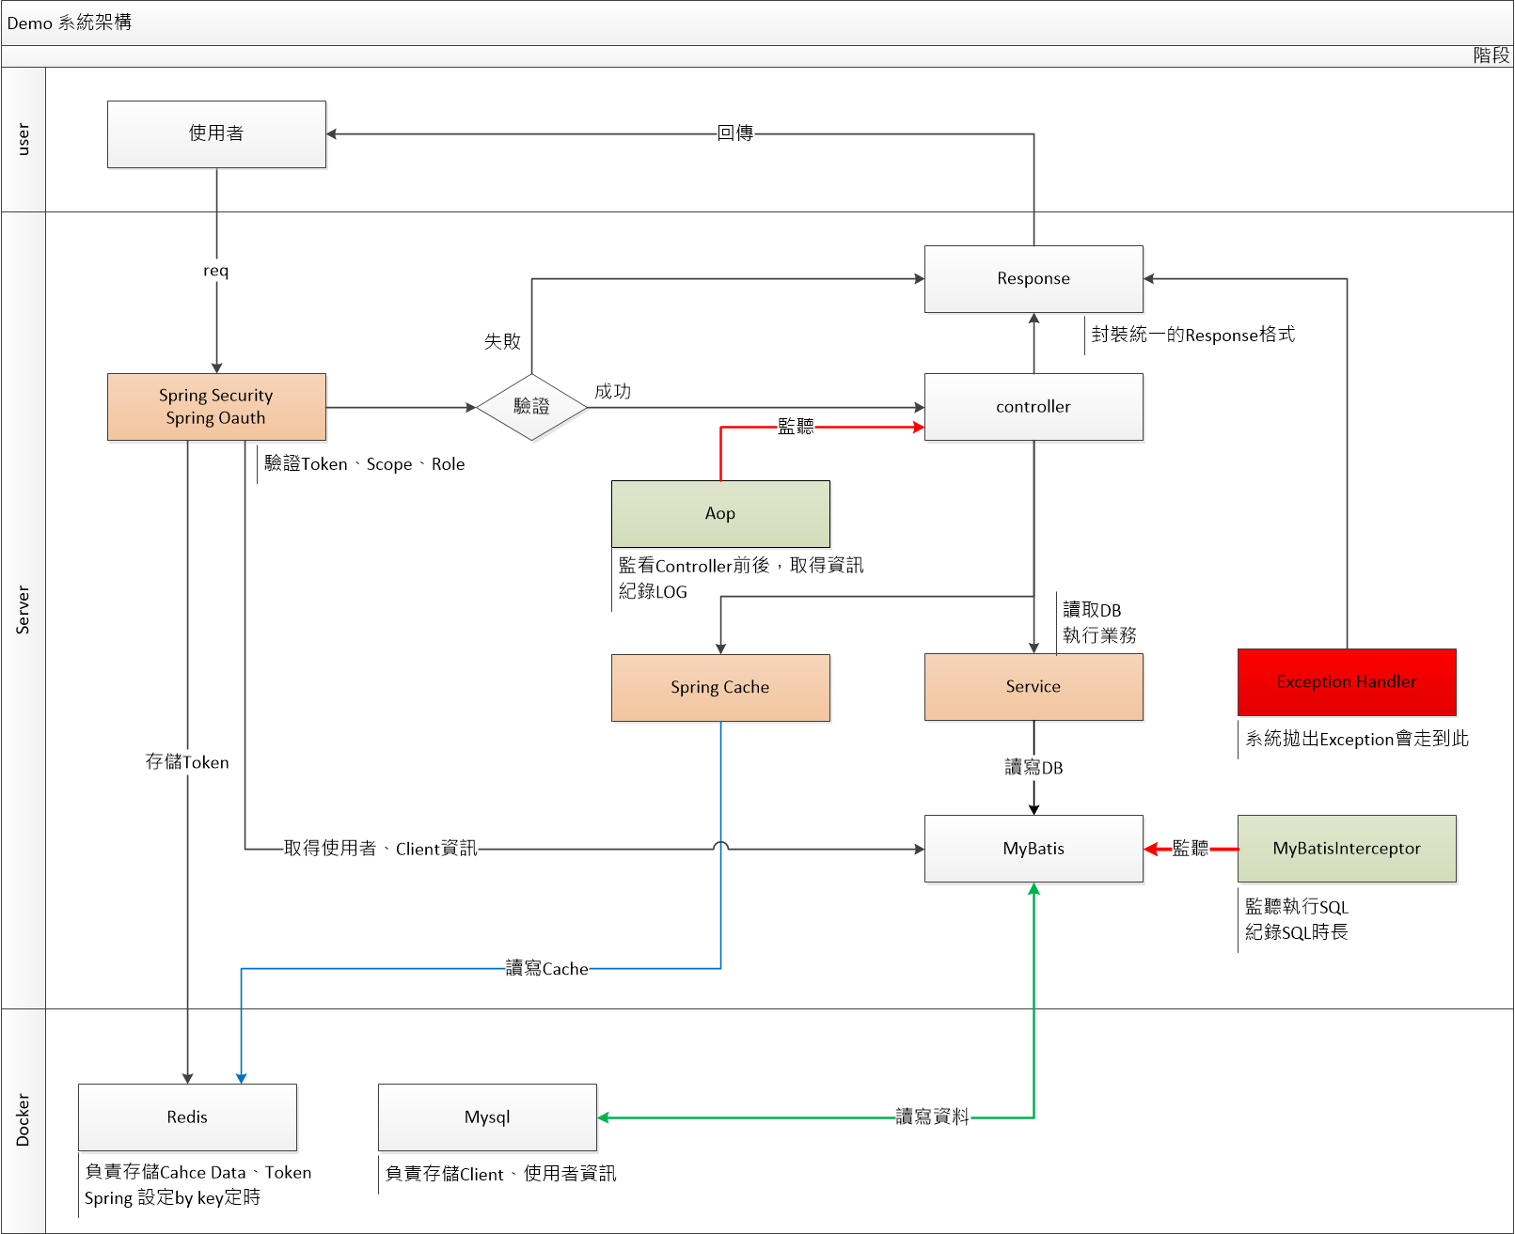
系統關聯

Slide 5
套件介紹

Slide 6
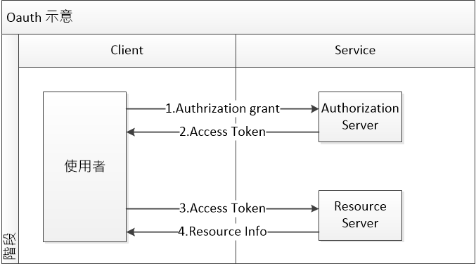
Oauth
Token Store
Client
Client + jwt
Redis

Slide 7
Oauth
Client id
像服務器註冊取的
DB存儲
Scope
認證Client id
可定義path綁定
Role
認證使用者
可定義path綁定

Slide 8
AOP
面向切面编程
可在函示前後切入不同的邏輯
不影響主函示邏輯
自訂義切面
可針對RequestMapping做切面
可搭配自訂Annotion做切面

Slide 9
AOP
Aspect
宣告為切面
Before
進入函示前執行
AfterReturning
函示結束後執行
Around
在切入点前后切入内容

Slide 10
Cache
緩存不經常改變的數據
提高系統性能和增加系統吞吐量
可自義緩存存活時間
減少Service被呼叫的次數
儲存位置
Redis
Memory

Slide 11
Cache
Cacheable
取得Cache內容回傳，若沒資料會執行主邏輯
CachePut
將Response內容放入Cache
CacheEvict
刪除Cache

Slide 12
Mybatis
半自動化（java持久層框架）SQL Map
學習成本較低
Plugin-Interceptor
監控執行SQL及執行秒數
可自訂監控寫Log、AOP攔不到Mapper
Generator套件
自動產出標準Mapper(Dao)、Pojo、Xml檔

Slide 13
jasypt
設定檔加密使用
無法直接從設定檔看到資訊
保護部分連線資安
自訂義加密格式
參考「 JasyptConfig」這支代碼。
使用容易
ENC(加密字串)，Spring啟動時會先解密
Ex : password=ENC(Qu+uze5RGio=)

Slide 14
Redis
查詢速度較SQL快
in-memory，Key Value存取方式
減輕許多後端資料庫的壓力
自訂義Key的Timeout時長
可由Spring設定每個key的存活時長
獨立的存儲
系統若重啟，只要Redis的資料沒有Time Out，Cache及Token都可再使用。

Slide 15
Q&A

